Slide 1
ỦY BAN NHÂN DÂN QUẬN PHÚ NHUẬN TRƯỜNG TIỂU HỌC NGUYỄN ĐÌNH CHÍNH Mĩ thuật Bài 16: Tập nặn tạo dáng Tạo dáng con vật hoặc ô tô bằng vỏ hộp

Slide 2
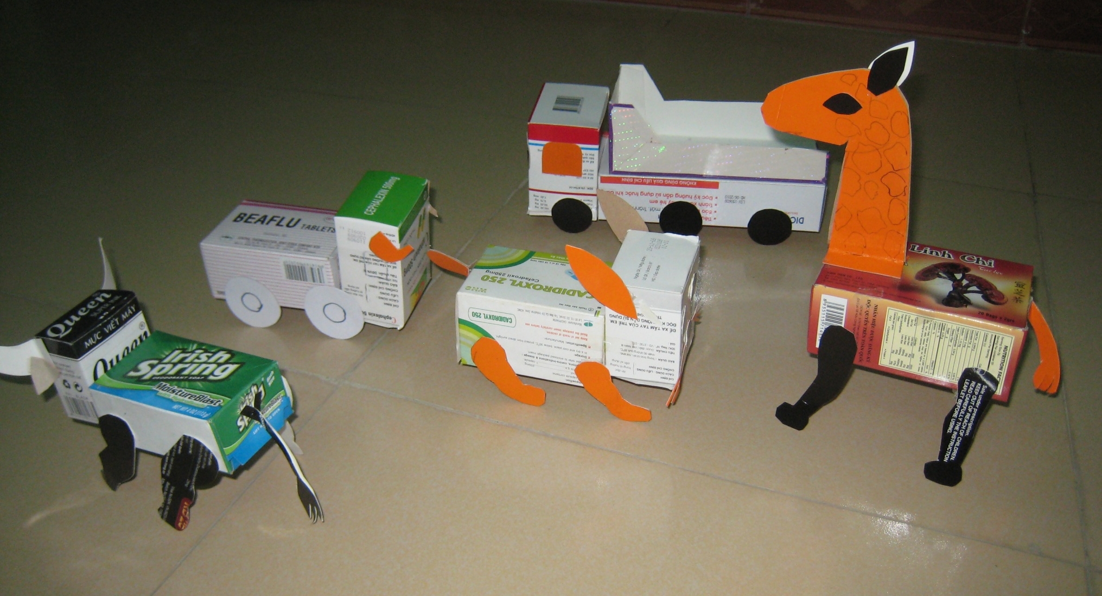
Quan sát – nhận xét

Slide 3
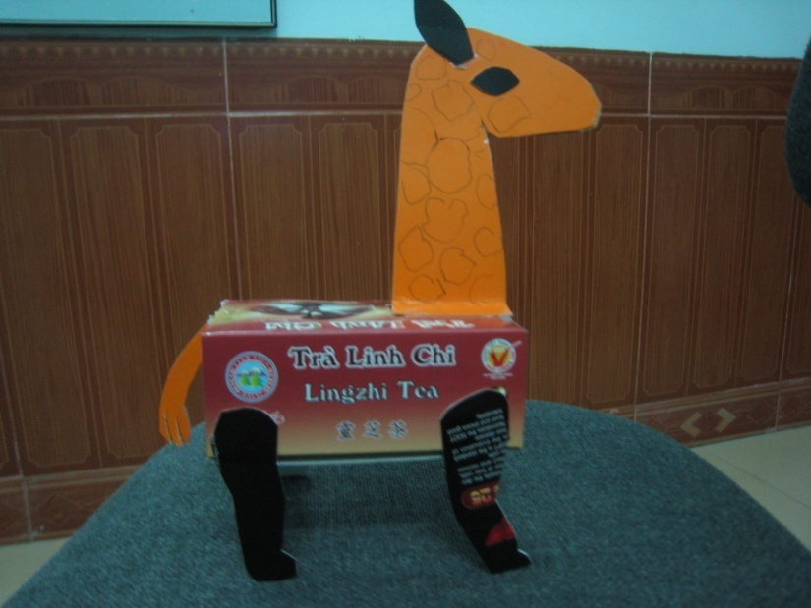
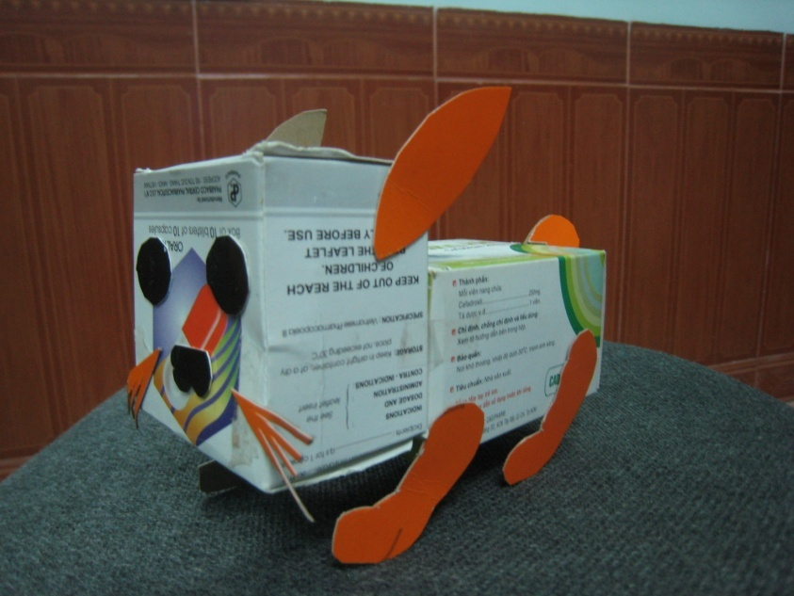
Quan sát – nhận xét
+ Tên con vật?
+ Con vật được làm bằng chất liệu gì?

Slide 4
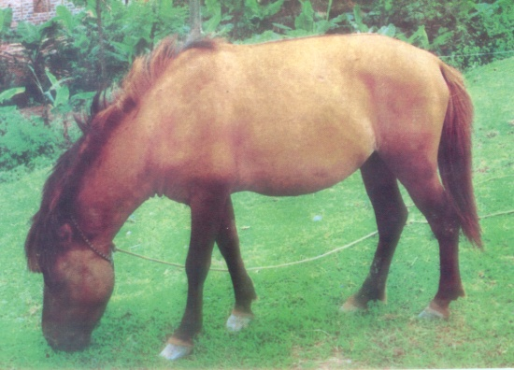
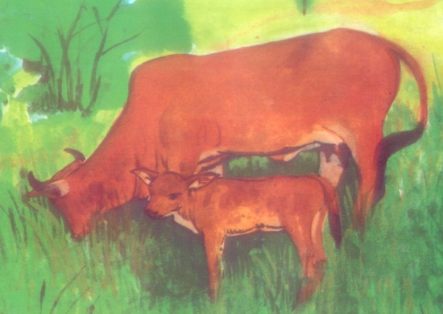
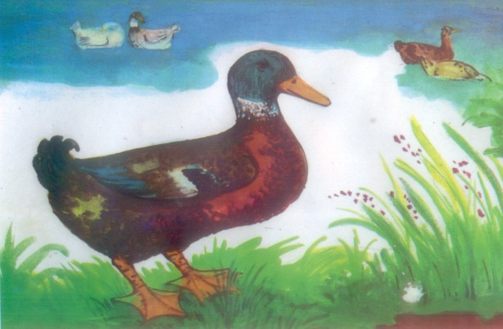
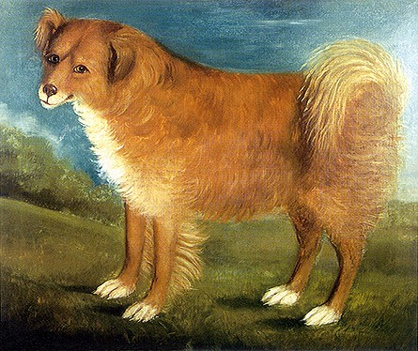
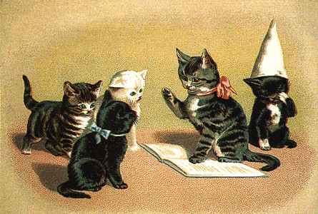
+ Con vật có đặc điểm chung gì? +Ngoài ra em con biết con vật gì nữa?

Slide 5
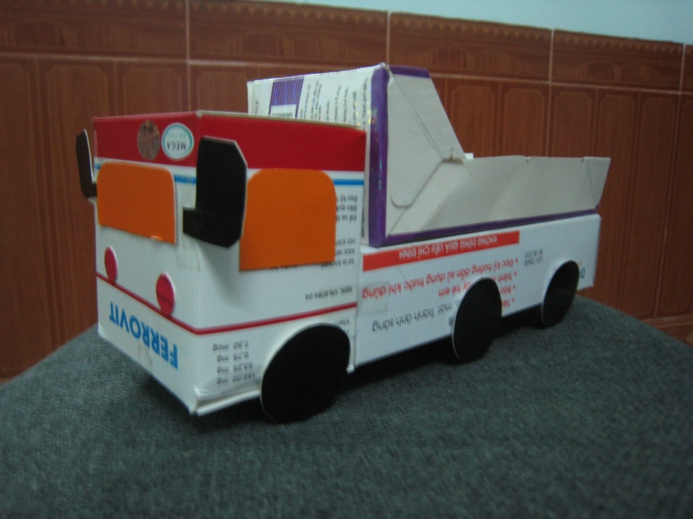
Quan sát – nhận xét
+ Đây là loại ô tô gì?
+ Ô tô được làm bằng chất liệu gì?
Hoạt động 1: Quan sát nhận xét
+

Slide 6
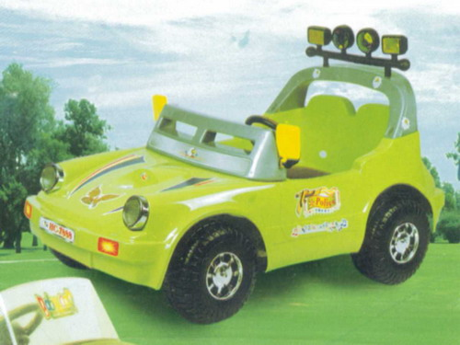
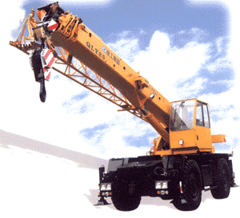
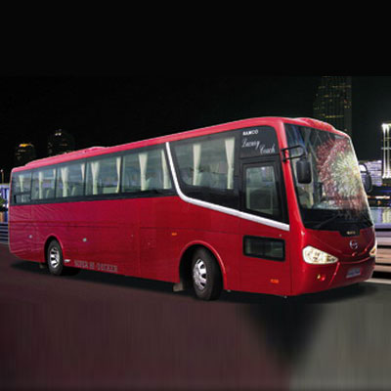
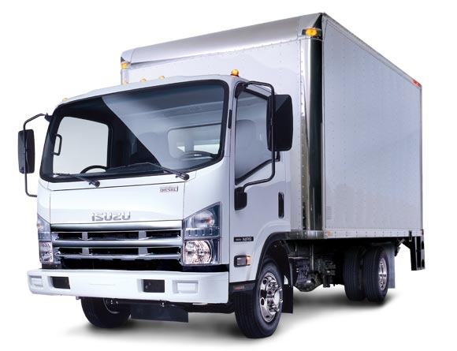
+ Ô tô có những bộ phận gì? + Em thích loại ô tô gì? Hình dáng của nó như thế nào?

Slide 7
Các bước tiến hành tạo dáng con vật hoặc ô tô.
Hoạt động 2:
Bước 1: chọn hình khối để tạo dáng.
Bước 2: chọn và sắp xếp các bộ phận chính của vật được tạo dáng.
Bước 3: Thêm các chi tiết để hoàn thiện .

Slide 8
Sản phẩm được tạo dáng bằng vỏ hộp

Slide 13
Thực hành
Tạo dáng con vật hoặc ô tô theo ý thích

Slide 14
Nhận xét đánh giá

